Slide 1
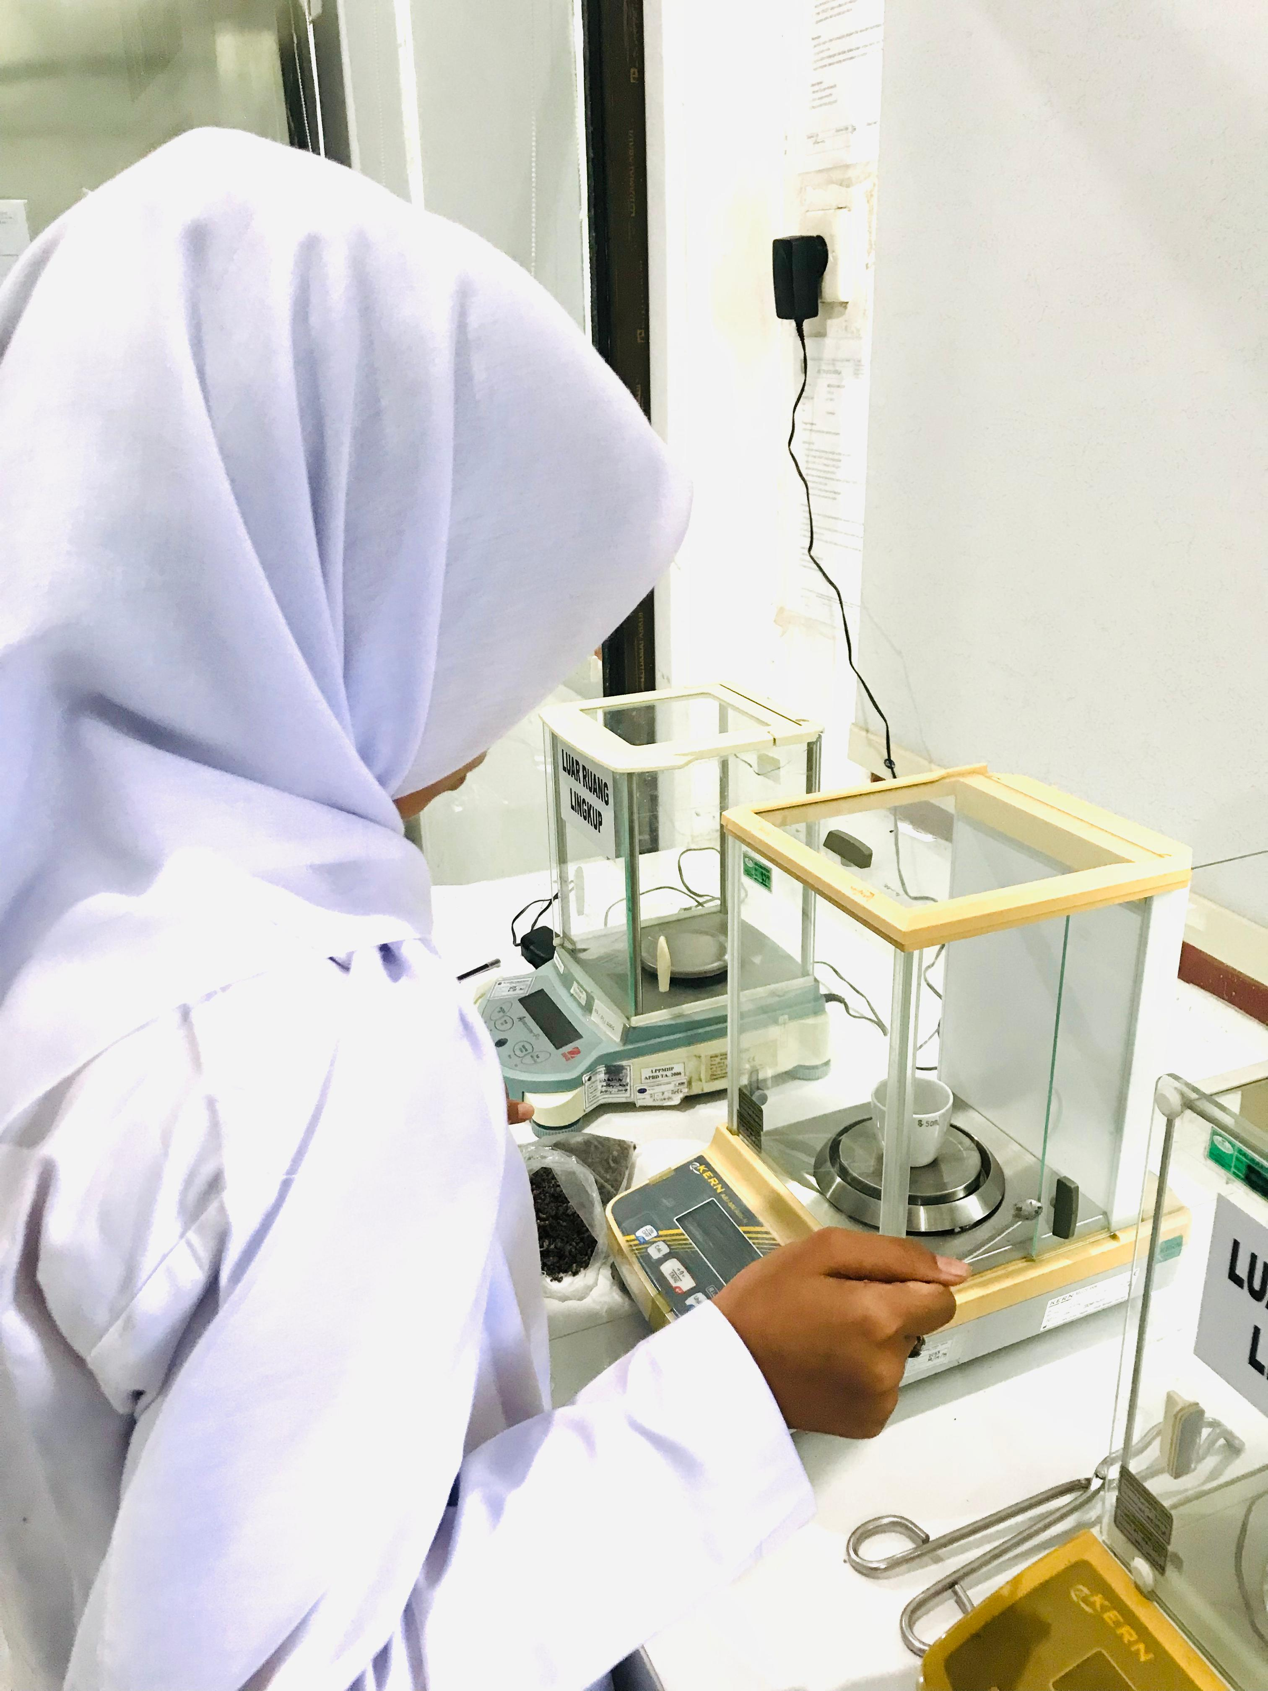

Layanan Pengujian Laboratorium
UPT . Penerapan Mutu Hasil Perikanan
DINAS KELAUTAN DAN PERIKANAN PROV RIAU

Slide 2


JENIS PELAYANAN PENGUJIAN LABORATORIUM UPT. PMHP
PENGUJIAN ORGANOLEPTIK
PENGUJIAN KIMIA
SENSORI (SKORING TEST, DESKRIPSI TEST, HEDONIK TEST) (SNI: 2346:2015)
BORAKS, METHANIL YELLOW, RHODAMIN B (TEST KIT)
PENGUJIAN MIKROBIOLOGI
UJI FORMALIN (TEST KIT)
KADAR AIR (SNI: 2354.2:2015)
UJI ALT (SNI 2332.3:2015)
KADAR ABU (SNI: 2354.1:2010)
UJI E.COLI (SNI 2332.1:2015)

